Slide 1

ГККП «Хромтауский горно-технический Высший колледж»
ОТЧЕТ месяца творчества и мастерства
ЦМК «Электротехники и электроснабжения» с 4.11 по 4.12.2024г

Slide 2

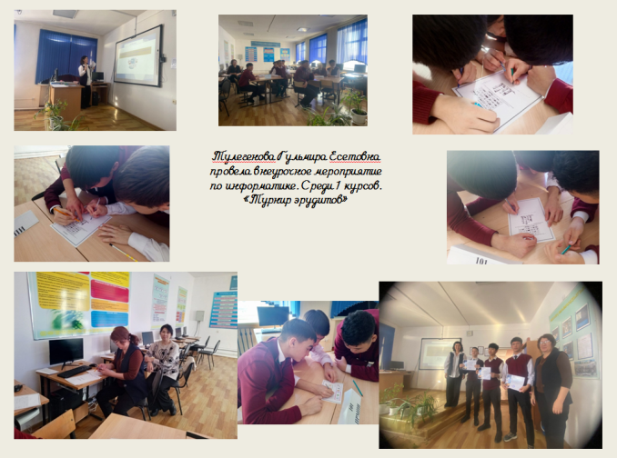
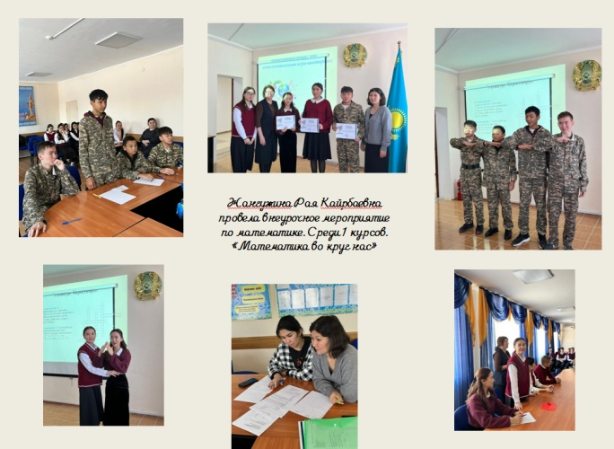
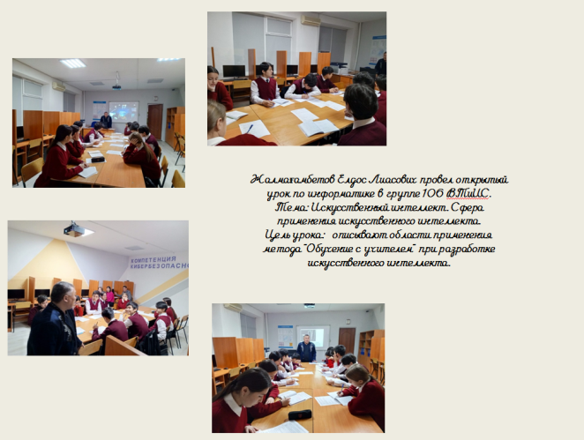
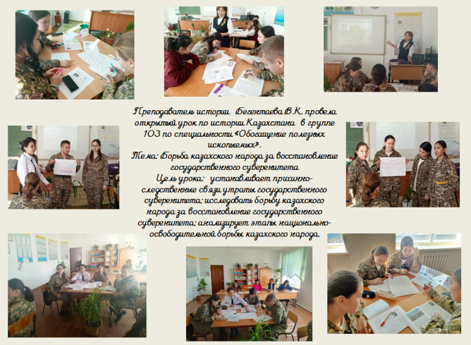
Открытие месяца творчества и мастерства ЦМК «ЭиЭ»
По плану колледжа в период с 4.11-4.12.2024 года
начался месяц творчества и мастерства ЦМК
«Электротехника и электроснабжения».
цель: показать инновационные формы и методы
учебно –воспитального процесса.
Преподаватели и мастера производственного обучения в
течение месяца проведут открытые уроки, внеурочные
мероприятие, экскурсии и мастер классы.

Slide 3
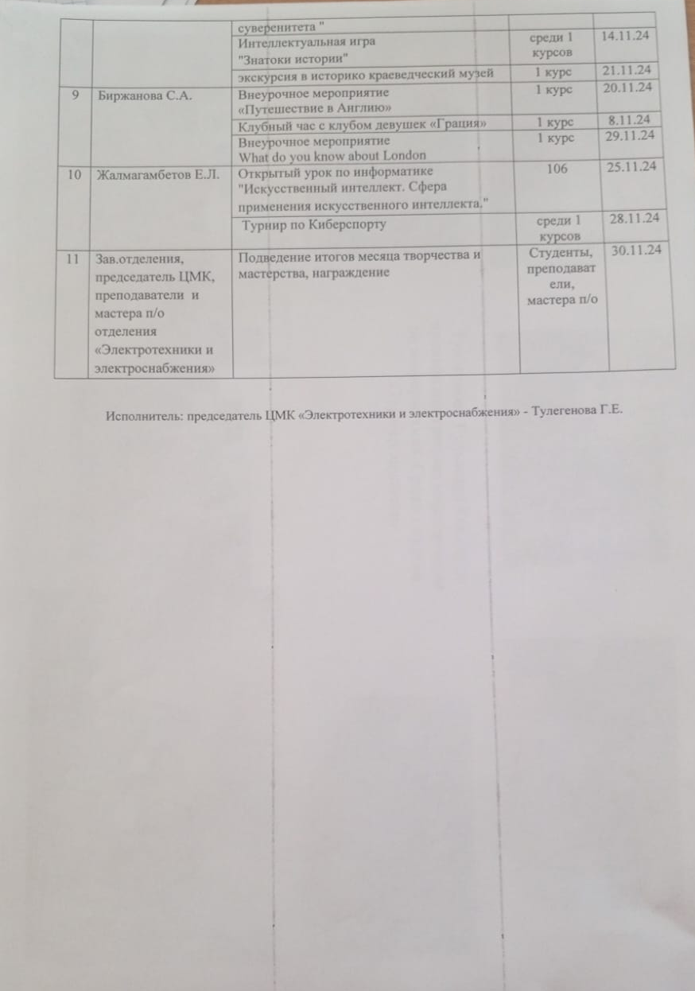
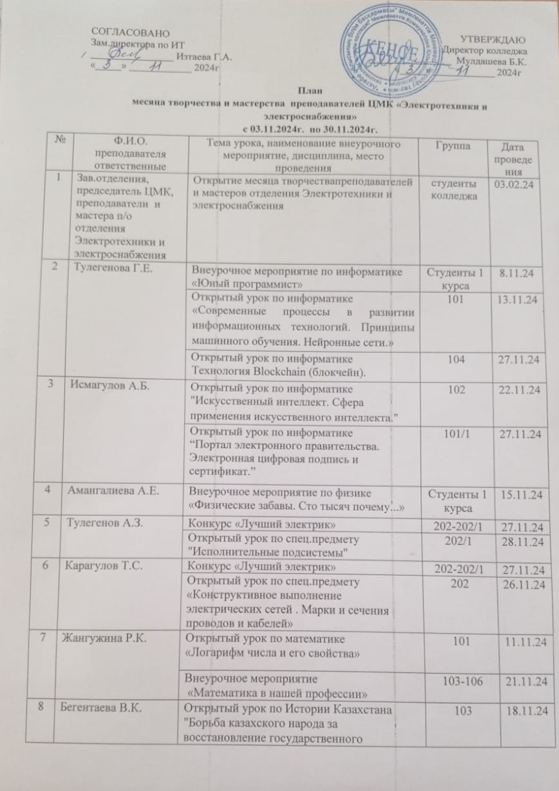
Открытие месяца творчества и мастерства ЦМК «ЭиЭ»

Slide 4
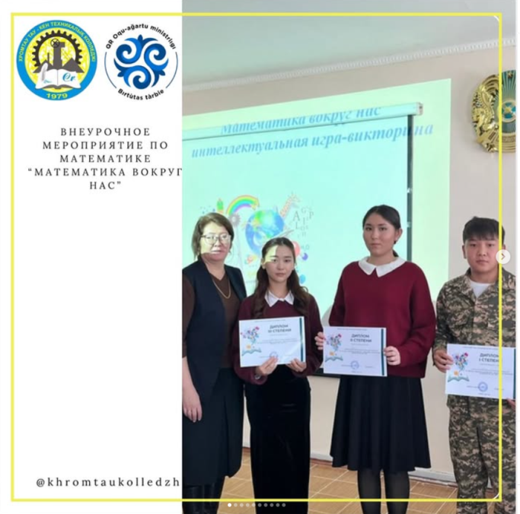
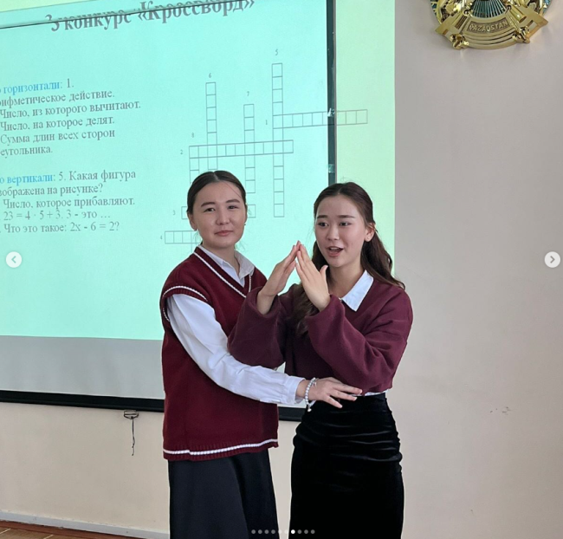
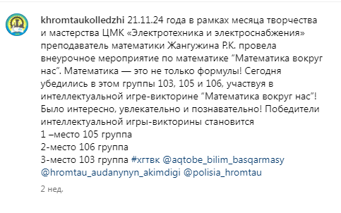
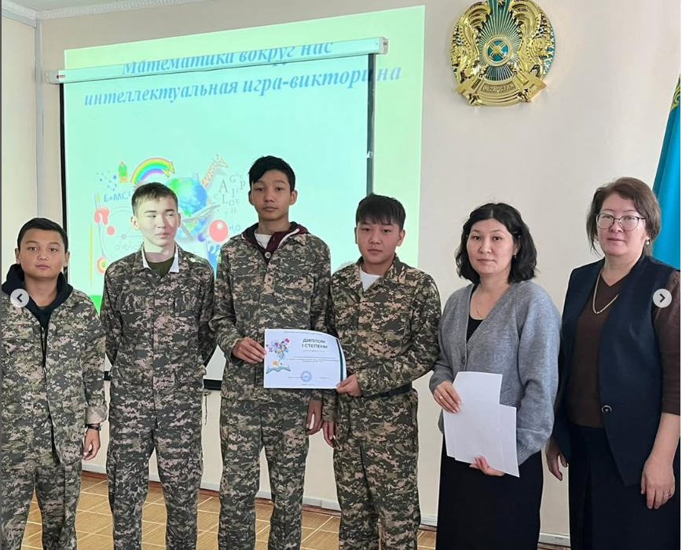
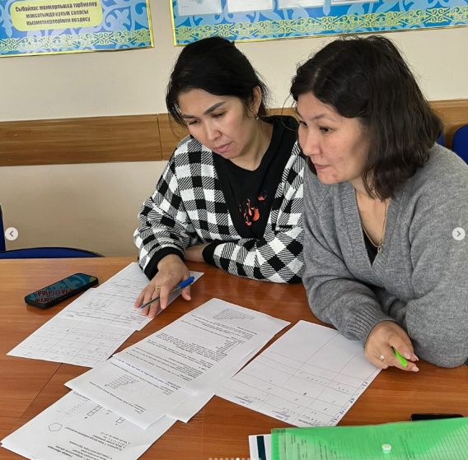
Жангужина Рая Каирбаевна – преподаватель математики
Присутствовали: Тулегенова М.К., Тулегенова Г.Е., Альмуханова А.К., Жаймаханова Ж.М.,
Эффективность урока: 92 %

Slide 5
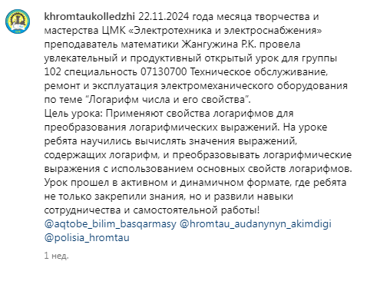
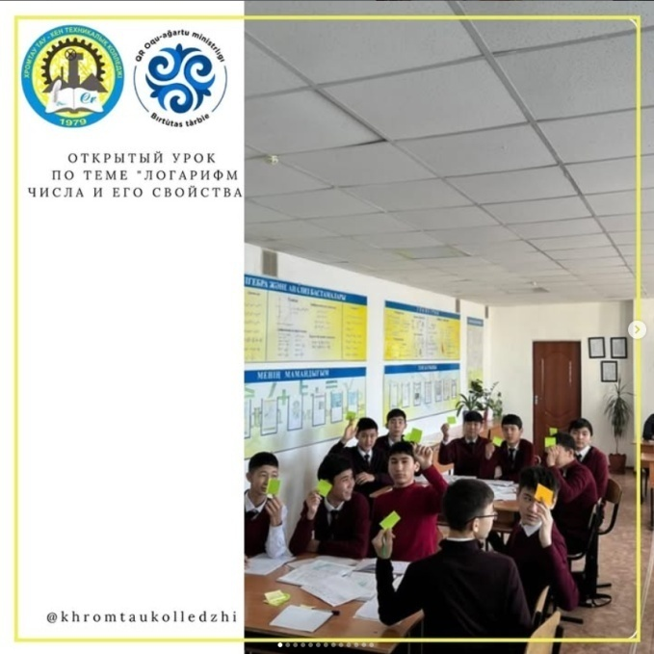
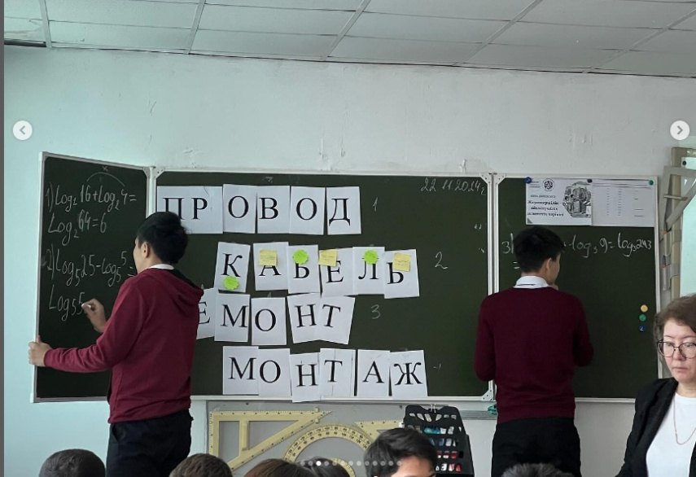
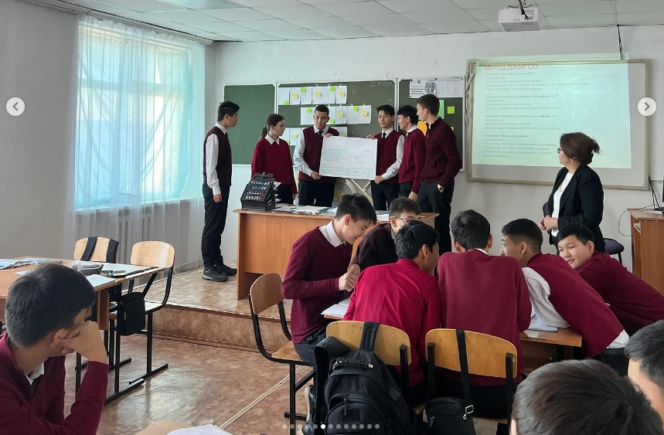
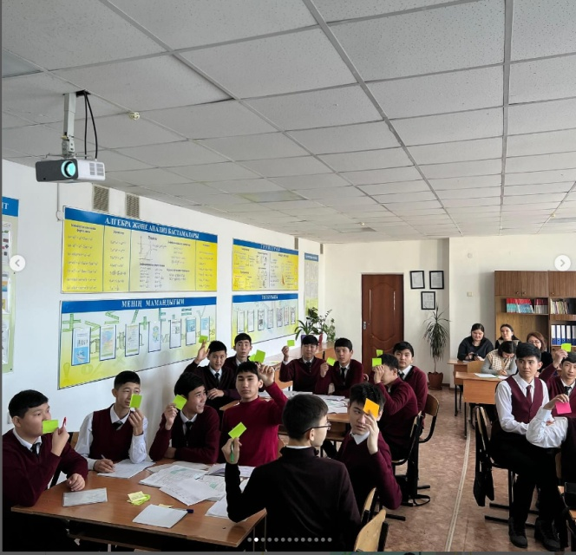
Присутствовали: Тулегенова Г.Е., Утенова А.К.,Тулегенова М.К.,Сауанова Г.К., Альмуханова А.К., Жаймаханова Ж.М.,
Эффективность урока: 96 %

Slide 6
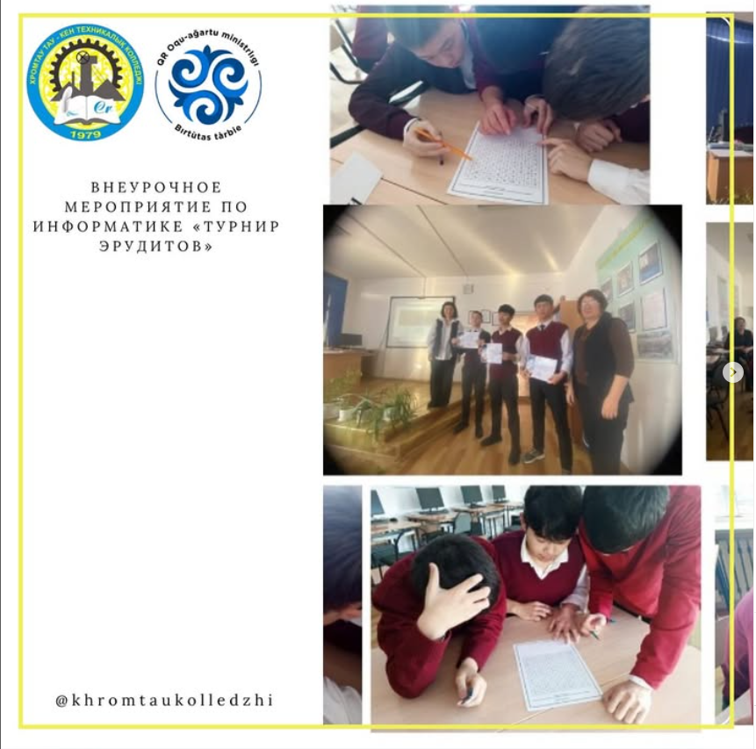
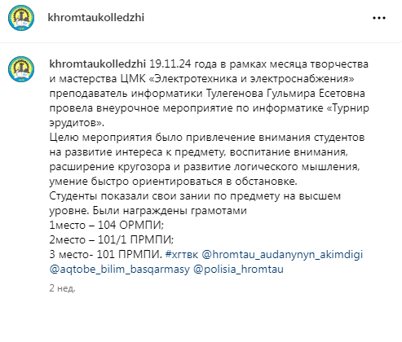
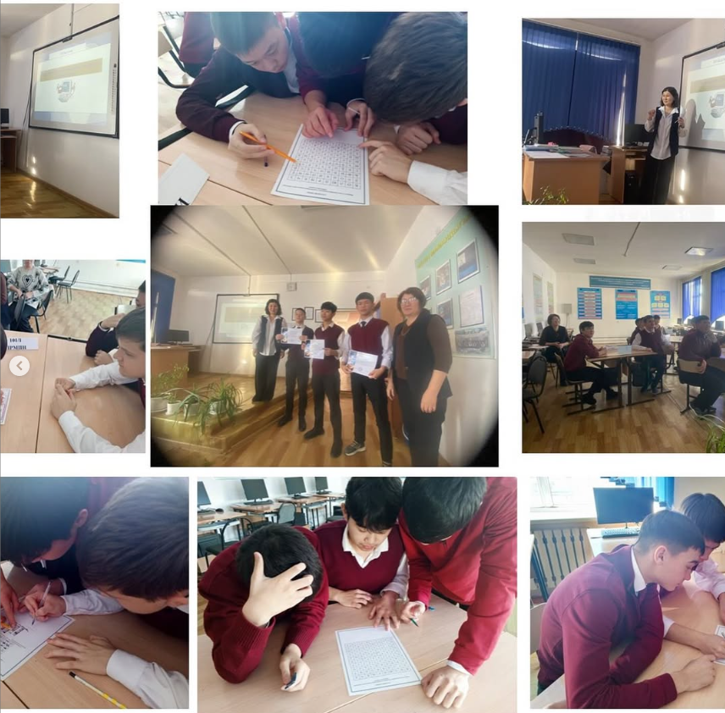
Тулегенова Гульмира Есетовна– преподаватель специальных дисциплин
Присутствовали: Тулегенова М.Қ, Жагужина Р.К., Бегентаева В.К.
Эффективность урока: 90%

Slide 7
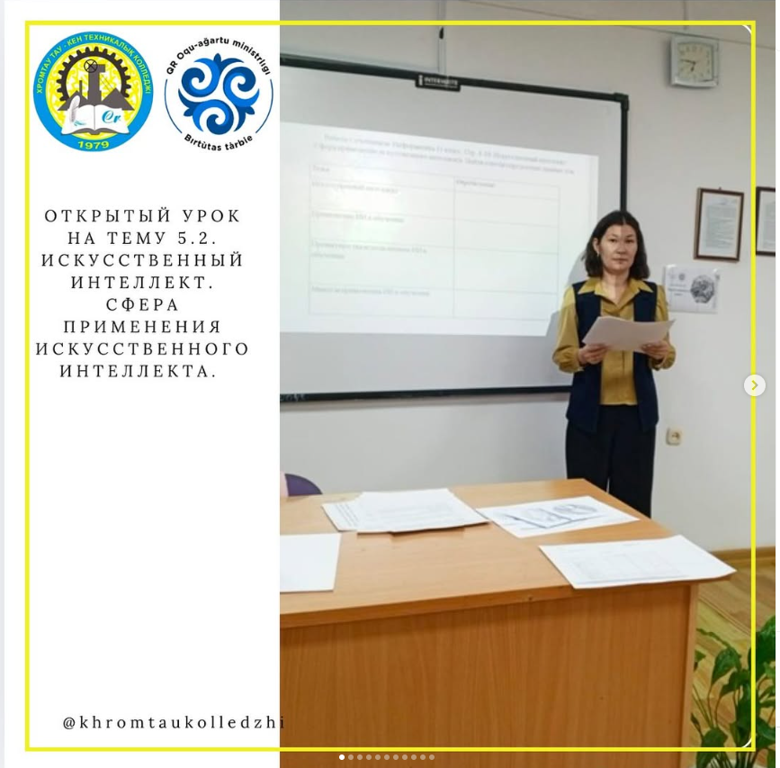
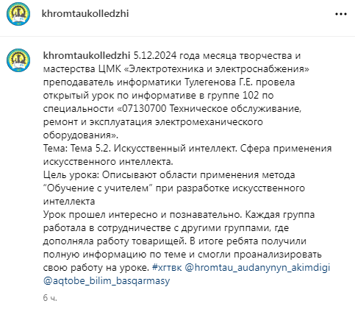
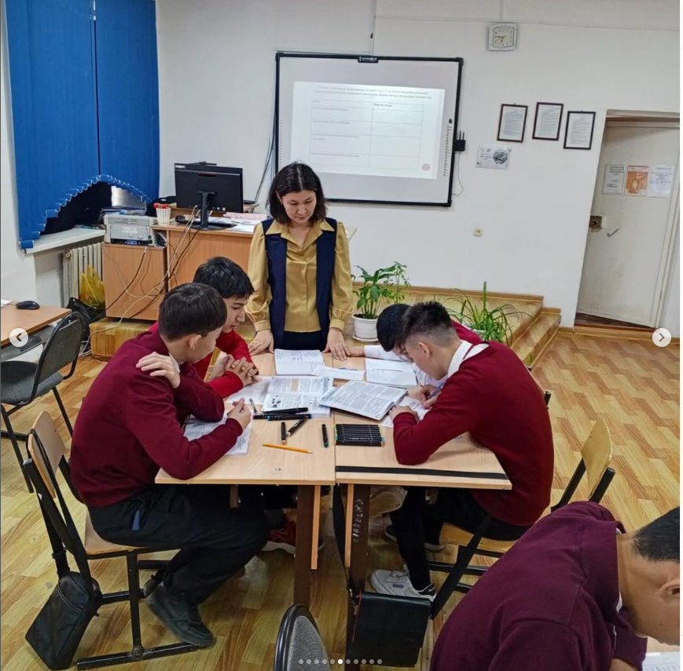
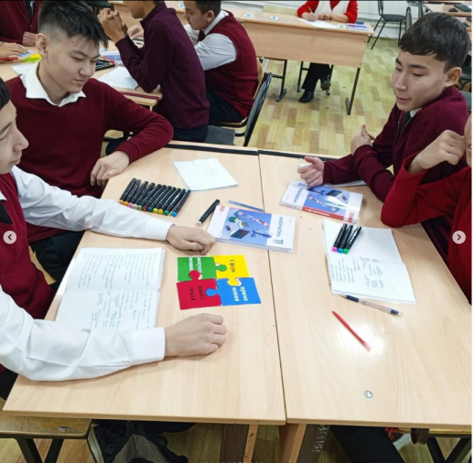
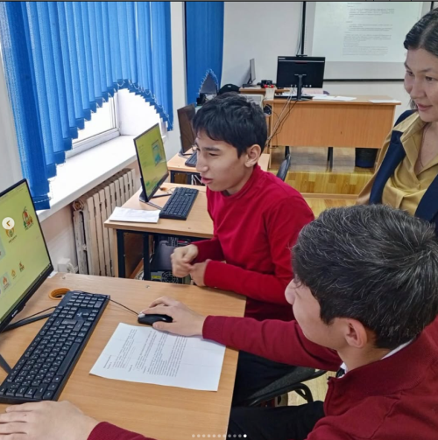
Урок разработан по обновленному содержанию программы, структуре П.С. Гранкина с использованием РСЗОУ, ИКТ и ЦОР (эл.учебник).
Присутствовали: Жангужина Р.К., Бегентаева В.К., Тулегенов А.З.,
Эффективность урока: 91%

Slide 8
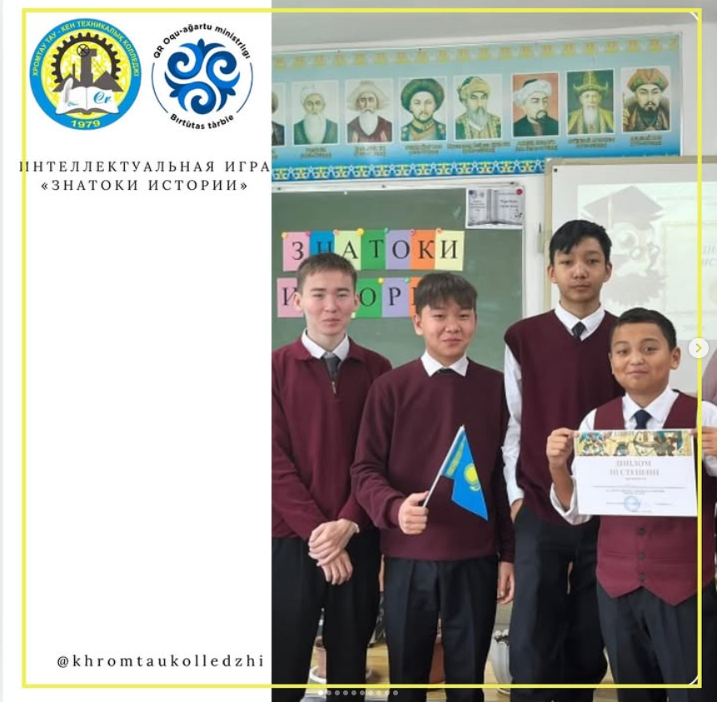
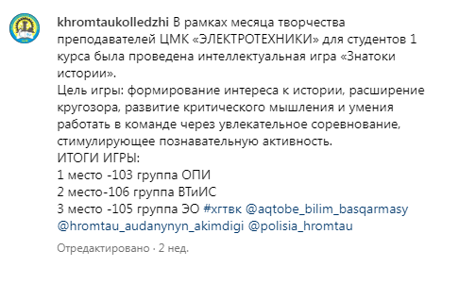
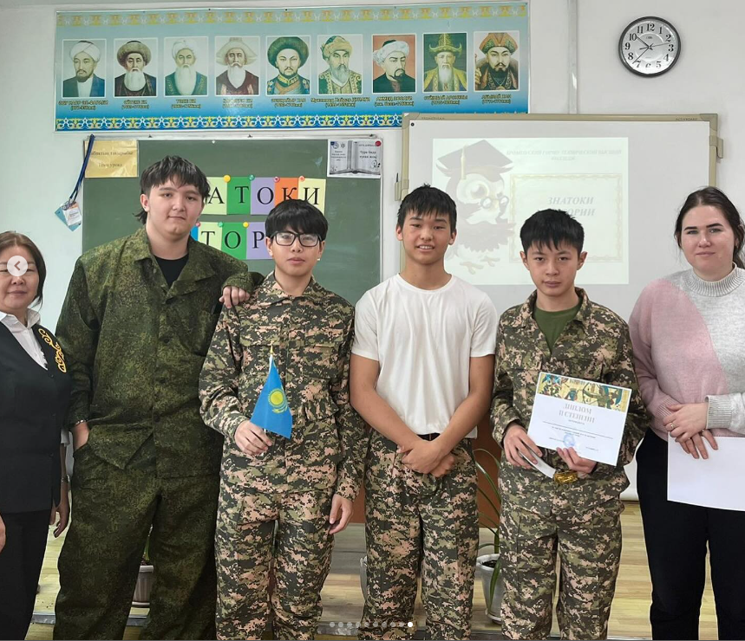
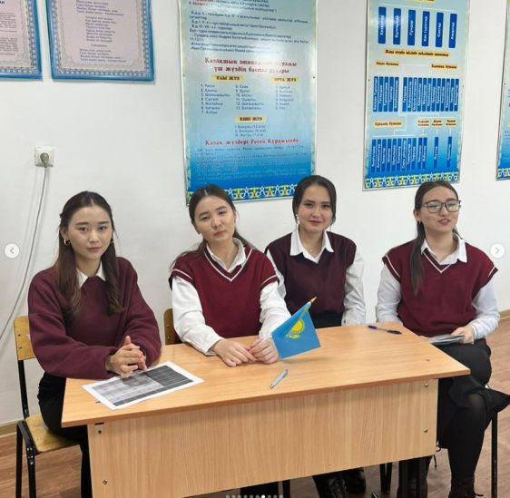
Бегентаева Венера Каирбаевна – преподаватель истории,
Присутствовали: Тулегенова Г.Е., Прокопенко О.С.
Эффективность мероприятия: 90%

Slide 9
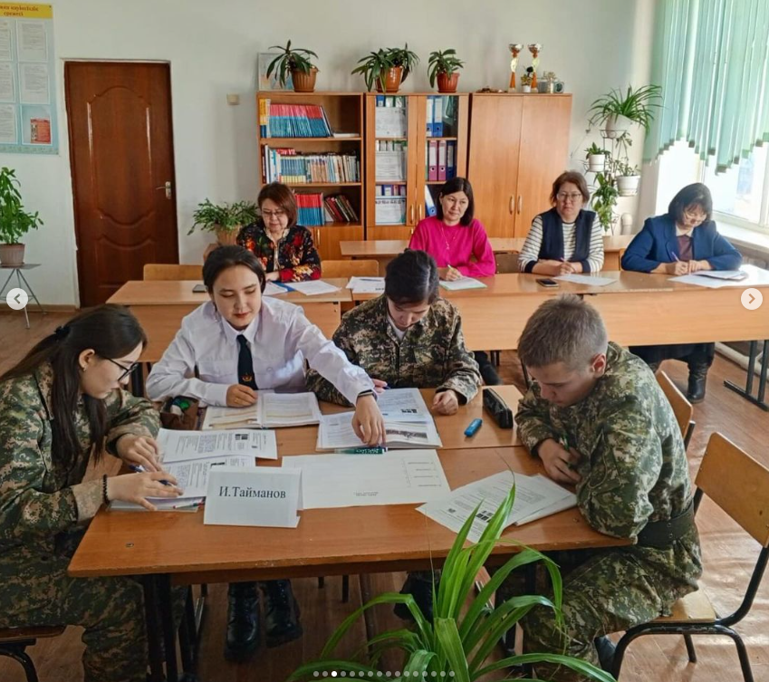
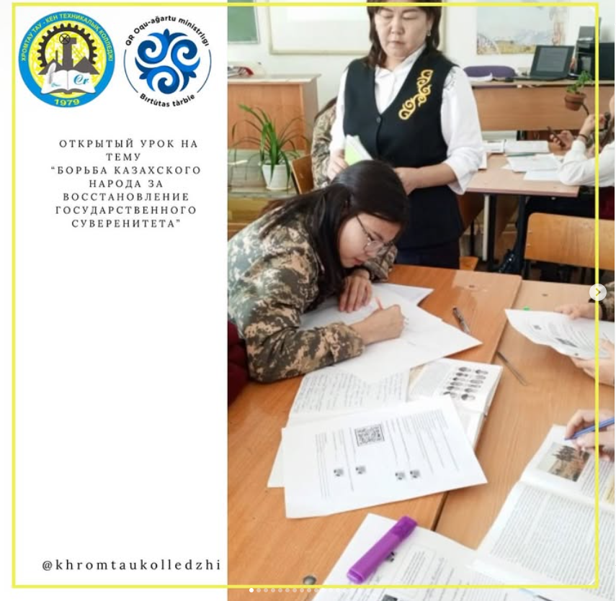
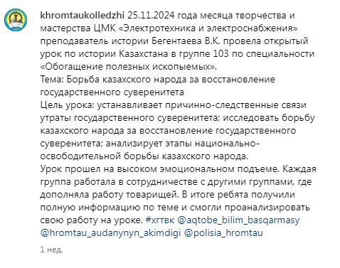
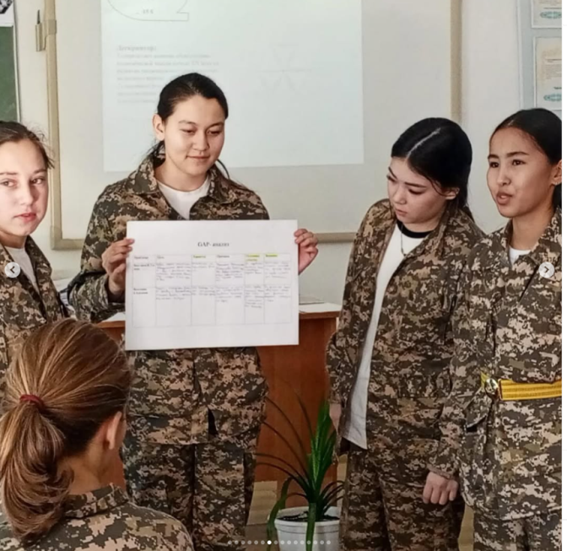
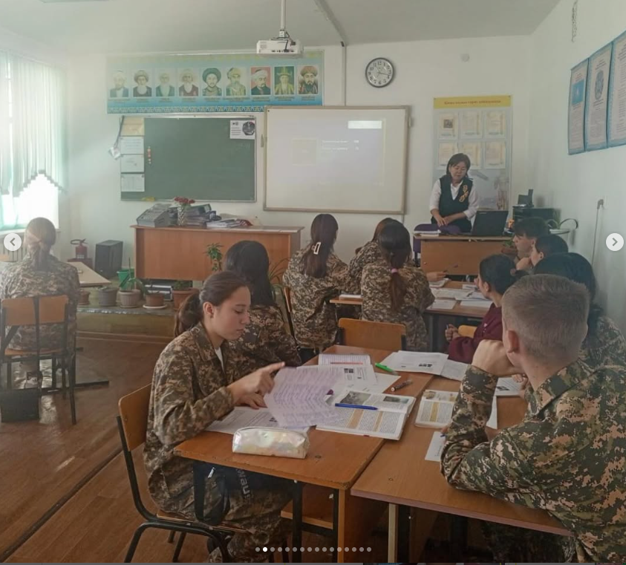
Присутствовали: Тулегенова Г.Е., Утенова А.К.,Жангужина Р.К.,Таласбаева Г.Т., Прокопенко О.С.,
Эффективность урока: 94%

Slide 10
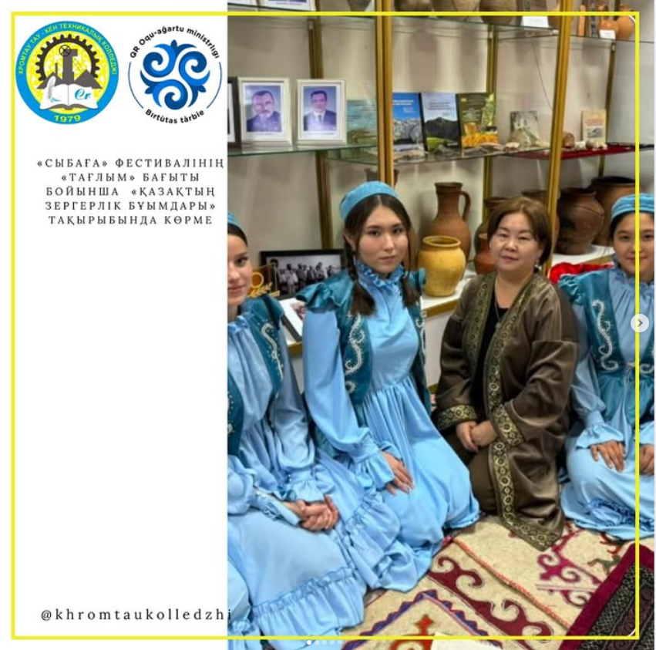
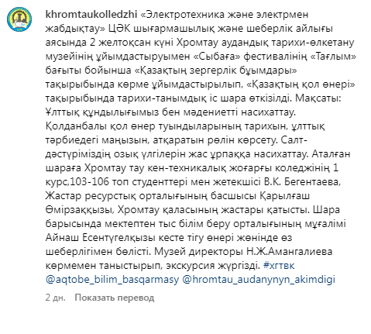
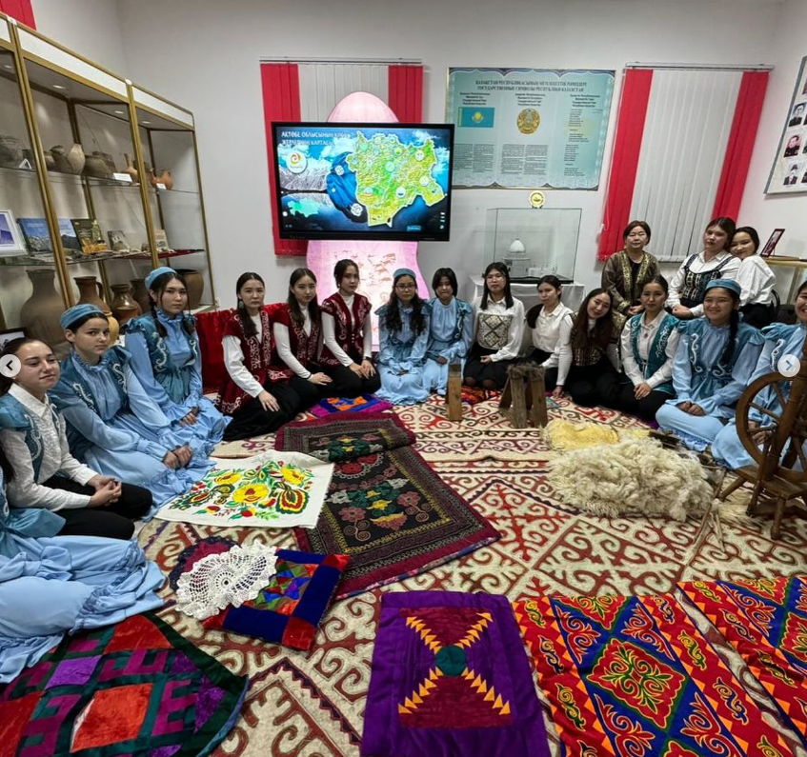
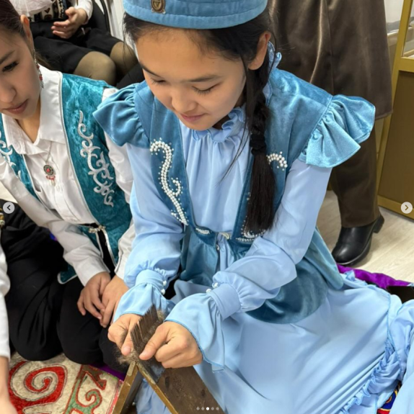
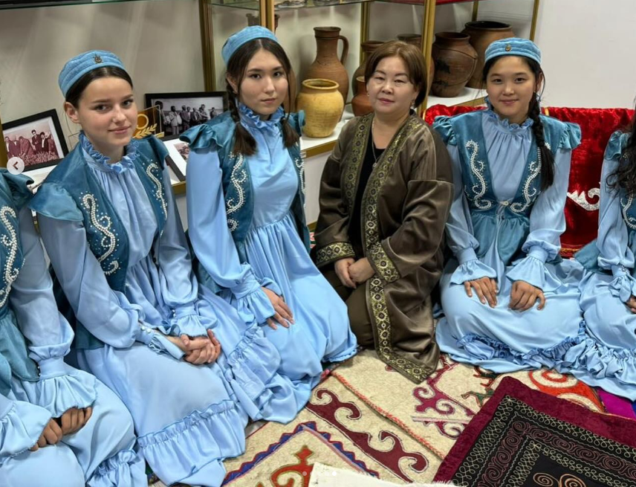

Slide 11
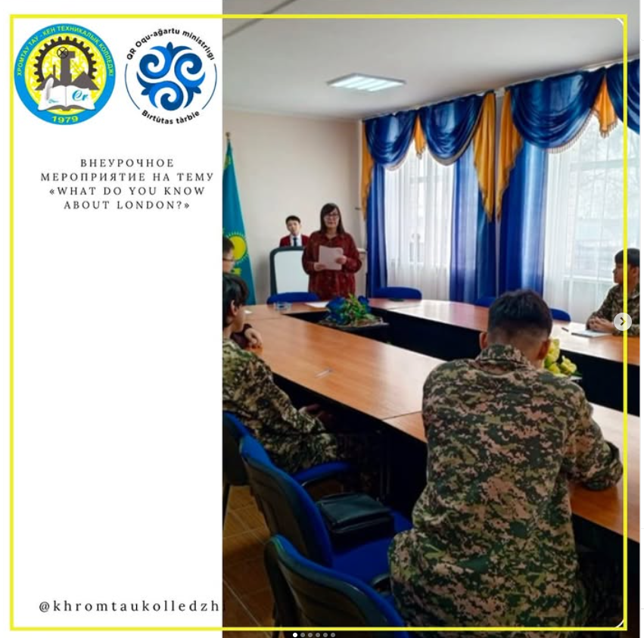
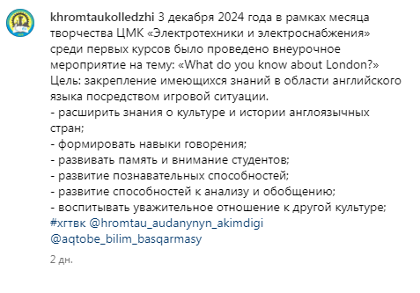
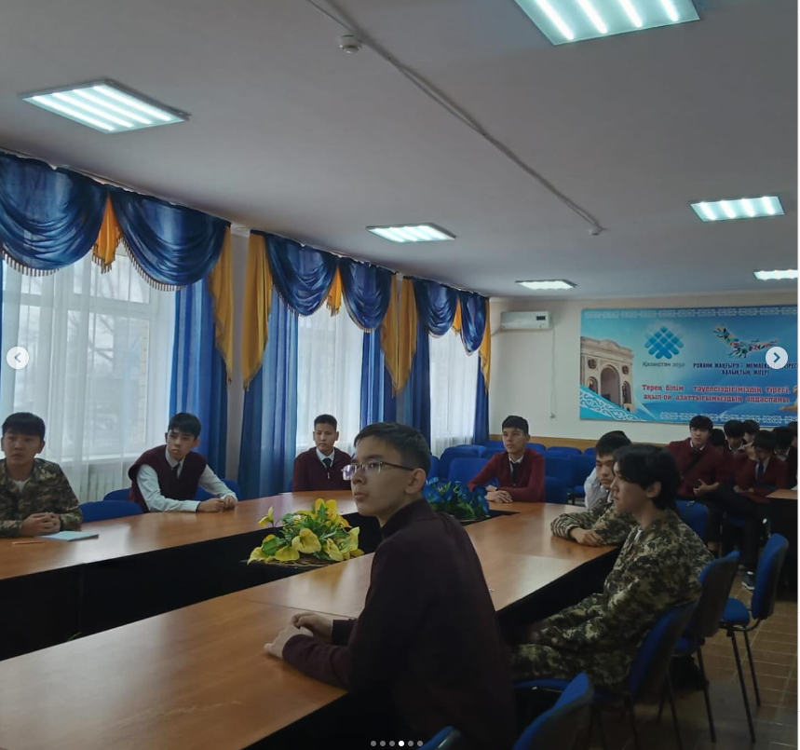
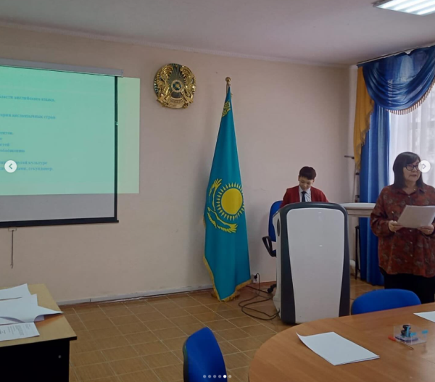
Биржанова Салтанат Аманельдиевна – преподаватель английского языка
Присутствовали: Тулегенова Г.Е., Жалмагамбетов Е.Л.
Эффективность урока: 86%

Slide 12
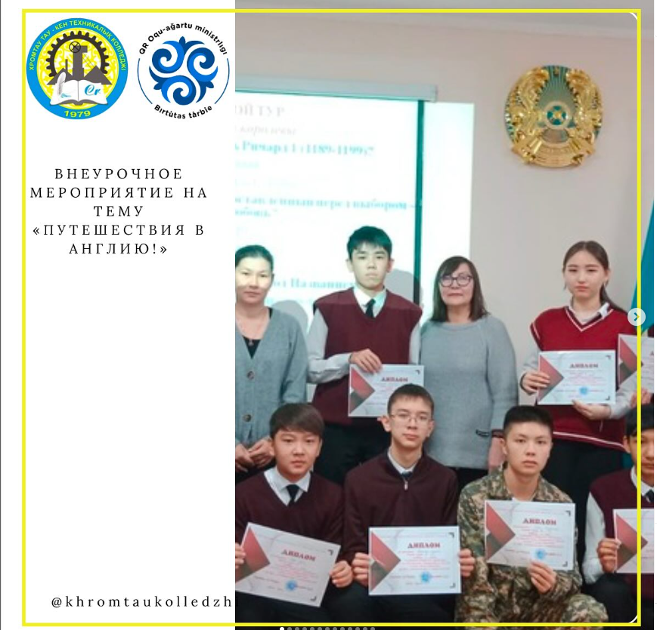
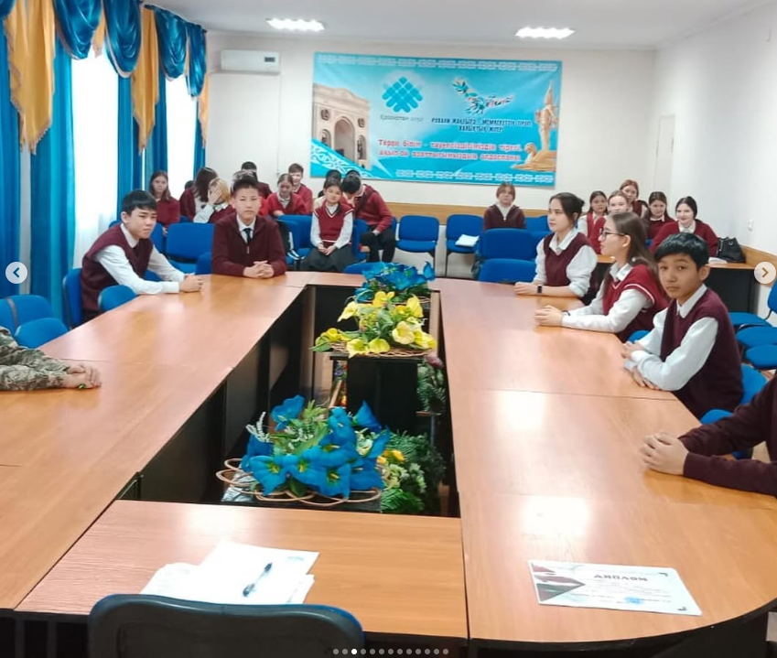
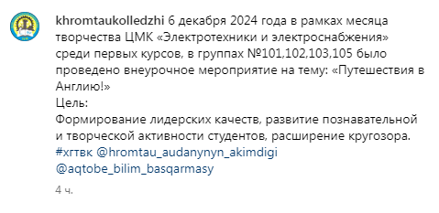
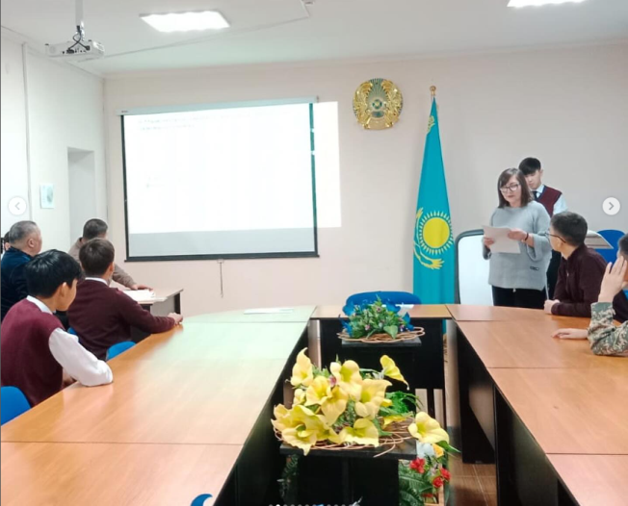
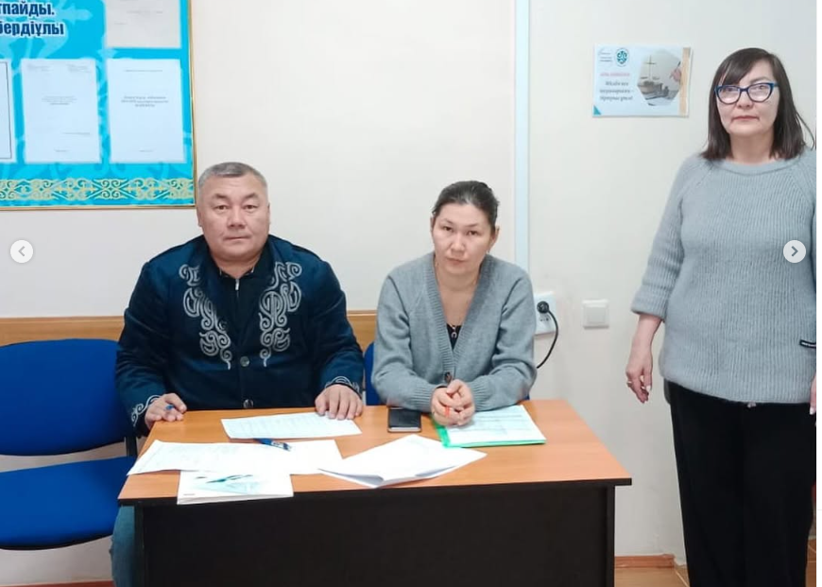
Присутствовали: Тулегенова Г.Е., Жалмагамбетов Е.Л. Исмагулов А.Б.
Эффективность урока: 86%

Slide 13
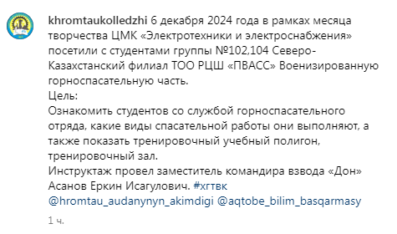
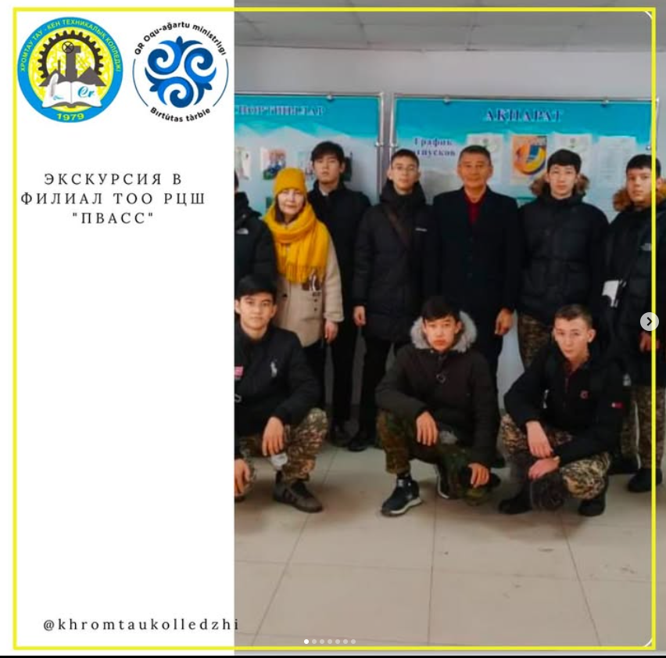
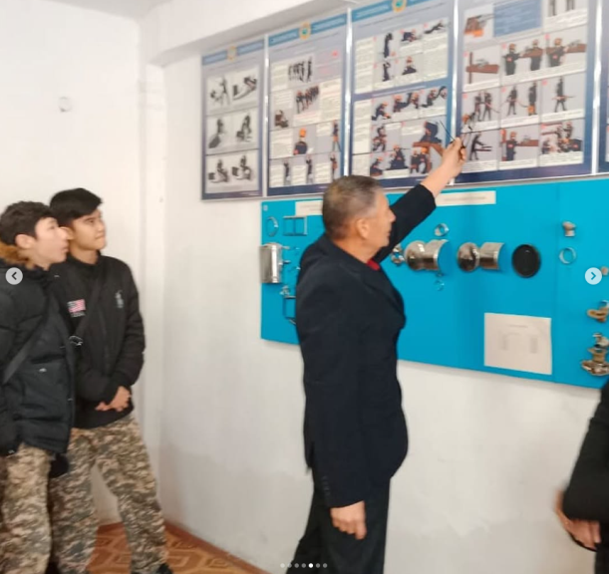




Slide 14




Жалмагамбетов Елдос Лиасович– преподаватель информатики
Присутствовали: Утенова А.К., Тулегенова Г.Е., Исмагулов А.Б., Жангужина Р.К., Бегнтаева В.К.
Эффективность мероприятия: 75%

Slide 15





Присутствовали: Исмагулов А.Б., Төлебай К.К.
Эффективность мероприятия: 90%

Slide 16
По плану месяца творчества и мастерства ЦМК «ЭиЭ» была запланирована 19 мероприятий (из них 10 открытых уроков, 7 внеурочных мероприятий и 2 экскурсии).
По итогам методического месяца ЦМК было проведено из 19 мероприятии 12.
Не провели Карагулов Т.С., Тулегенов А.З., Исмагулов А.Б. проведут в феврале
Ақылжан Д. Т. и Асылбек Н. не провел ни одного запланированного урока (по плану 1 открытый урок, 1 внеурочн.меропр.).
РЕКОМЕНДАЦИЯ
Преподавателям и мастерам п/о своевременно провести запланированное открытые уроки и внеурочные мероприятий;
Преподавателям и мастерам п/о сдать утвержденные планы открытых уроков и внеурочных мероприятий.

